Slide 1
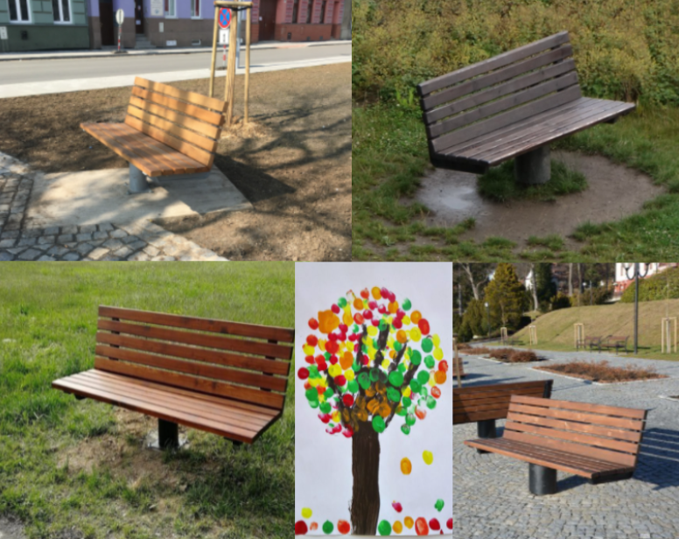
Otočné lavičky pro relaxaci
Bc. Štěpánka Koubová Černá, DiS.

Slide 2
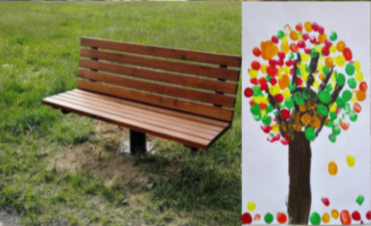



Otočné lavičky pro relaxaci
Popis projektu
Odúvodnění návrhu, současný stav, popis změn
Vyčíslení nákladů

Slide 3
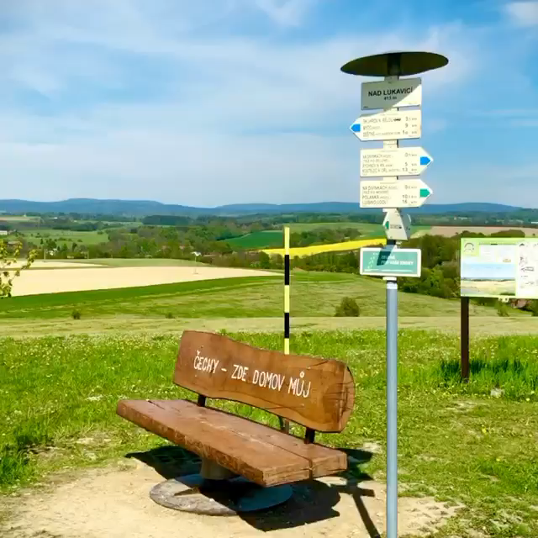
Relaxace s maximálním požitkem
Popis projektu
Otočné lavičky pro maximální relaxaci
Otočné lavičky jsou bezpečné a stabilní. Jsou vhodné pro všechny věkové kategorie. Vzhledem k navrhovanému umístění poblíž dětských hřišť a sportovišť, se rodiče mohou doslova „otáčet“ za svými dětmi. Vzhledem k rotačnímu pohybu laviček jejich uživatelé jistě ocení daleko širší místní panorama, než které jim nabízí statický mobiliář. Lavičky jsou navrženy k umístění na plochách ve správě MČ, které slouží volnočasovým aktivitám a relaxaci. Vyžadují minimální náklady na údržbu a proto nejsou do budoucna zátěží místního rozpočtu. Výrazně doporučuji konzultaci nejvhodnějšího umístění s bezprostředními obyvateli dotčených míst, přinejmenším zajištění jejich informovanosti o plánované realizaci v případě, že většina obyvatel naší MČ projekt podpoří. Otočná lavička akcentuje relaxační účel, ke kterému jsou pozemky vhodné pro jejich umístění určeny. Pobyt na těchto místech si užijete. Na této lavičce si odpočinete.

Slide 4


Odúvodnění návrhu, současný stav, popis změn
Odůvodnění návrhu
Současný stav / Zamýšlený stav
Projekt je inspirován v okolních MČ, kde jsem se setkala s velmi pozitivním ohlasem místních uživatelů. Dle podmínek a pravidel uplatnění v rámci participativního projektu je možné navrhnout realizaci výhradně na pozemcích ve správě MČ Prahy 15. Jistě by umístění laviček bylo vhodné například i v okolí místního keltského hradiště, kde by poskytovalo výhled nejen na příjemnou plochu louky, která je maximálně vhodná pro soukromé pikniky, relaxaci, pro sportovní aktivity a hry, ale i na historickou část Hostivaře nebo jiná pražská panoramata. Tento pozemek však není ve správě MČ a MČ tudíž na něm nemůže, dle vyjádření pana Frauenterky, nic realizovat, ani kamenný labyrint, ani umístění kamenného menhiru dle mého loňského návrhu, ani uměle vytvořený kopec dle návrhu MČ, který by značně nepřirozeně zasáhl do aktuálního využití toho místa. Z těchto a dalších důvodů jsem k realizaci navrhla níže uvedené pozemky.
Lavičky vhodně doplní stávající městský mobiliář. V případě umístění poblíž domu Nad Přehradou navrhuji lavičku umístit na místo stávající statické lavice nebo vedle ní, aby tak měli uživatelé možnost sledovat dění buď poblíž pumptrackového hřiště nebo poblíž dětského pískového hřiště hned naproti.
Lavičky je možné objednat i s instalací, na kterou je kalkulace součástí projektu. Tato instalace obsahuje přepravu, montáž, betonový základ a upevnění. Dodavatelské ceny na jeden kus se pohybují v rozmezí 13.552,- až 17.000,- Kč, dle cenového průzkumu a odborných konzultací, které jsem realizovala. V případě, že bude nutné dodavatele soutěžit, je možné, že bude nutné snížit počet realizací z 5 kusů na 4 tak, aby bylo možné projekt úspěšně realizovat v zamýšleném cenovém rámci.

Slide 5
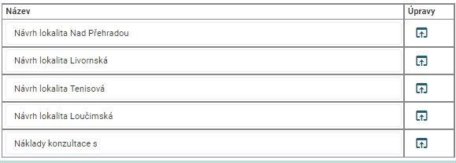
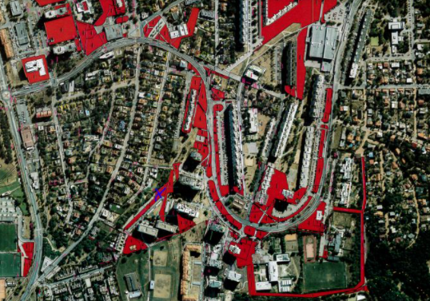
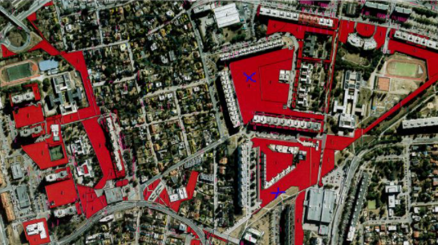
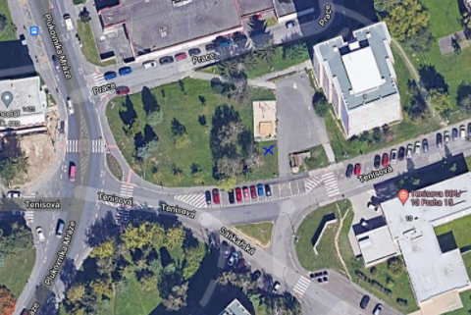
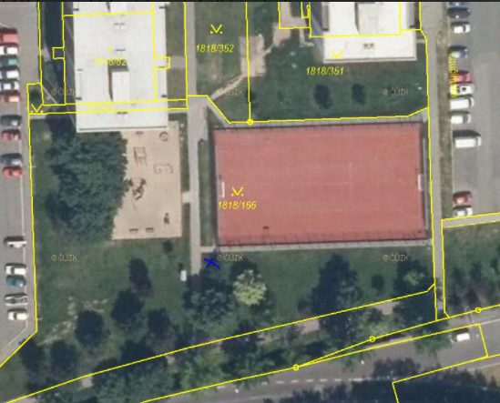
Umístění návrhu nebo parcelní čísla pozemků, kterých se návrh týká
Horní Měcholupy: Nad Přehradou 510/6, Livornská 523/81, Veronské náměstí 491/1 Hostivař/Košík: Tenisová 2741/27,
Loučimská 1818/352

Slide 6
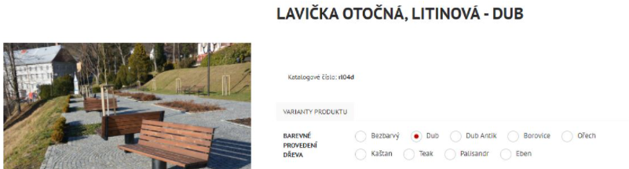
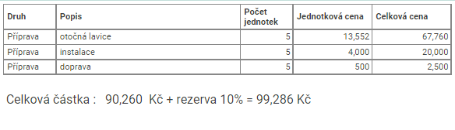
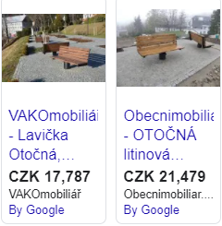
Předpokládané náklady
Konzultace s výrobci
Kalkulace projektu

Slide 7
Děkuji za pozornost
Otočné lavičky pro relaxaci na Praze 15 od Bc. Štěpánka Koubová Černá

